Slide 1
У КРАІНЕ РОДНАЙ МОВЫ

Slide 2
Дэвіз урока:
Беларусам я радзіўся,
Беларусам буду жыць,
Беларускую зямельку
Буду шчыра я любіць,
Бо радзімая старонка
За ўсё мне прыгажэй
Беларуская гаворка
За ўсё мне даражэй.

Slide 3
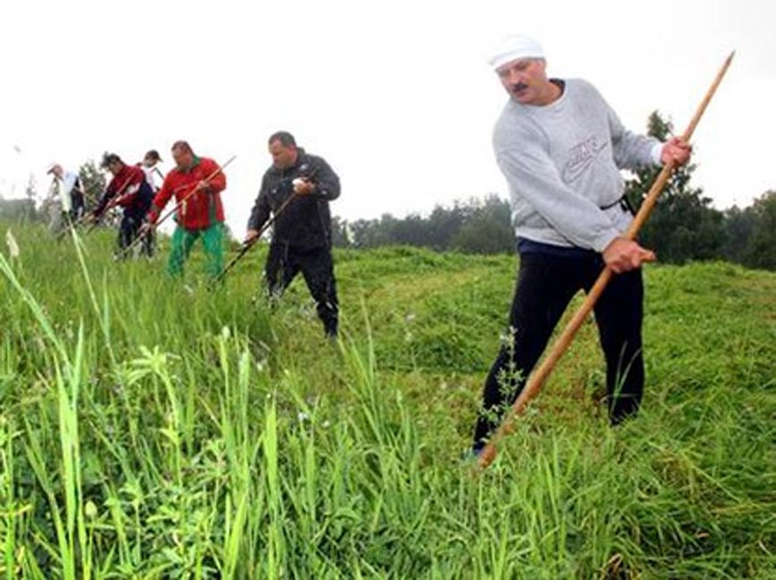

Slide 4
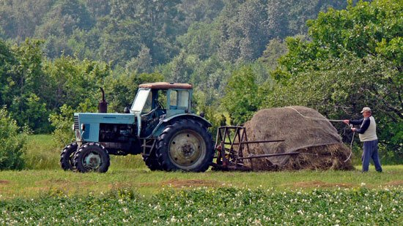

Slide 5
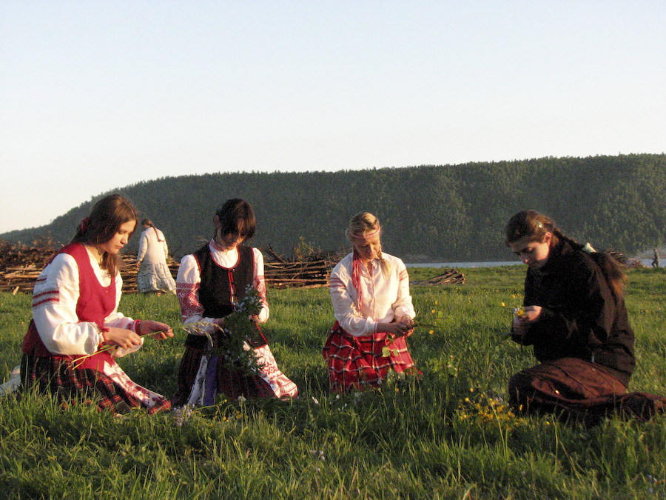

Slide 6
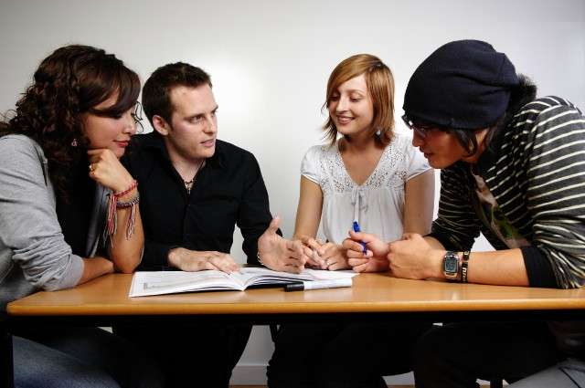

Slide 7
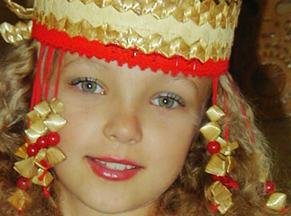

Slide 8
Ты мурашнік не тапчы,
Мурашам дапамажы.
Памажы зімой і птушкам
Пабудуй для іх кармушкі.
Будуць вельмі рады птушкі
Скажуць дзякуй за кармушкі.

Slide 9
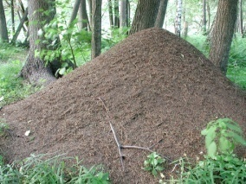
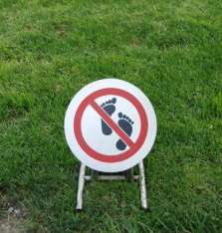
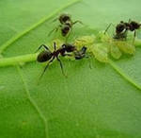
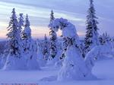
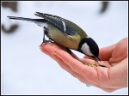
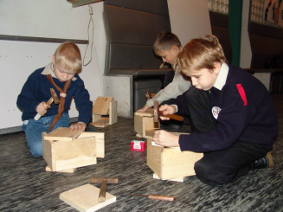
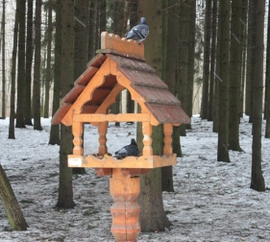
Ты не ,
дапамажы.
Памажы і
для іх .
Будуць вельмі рады
Скажуць дзякуй за .

Slide 10
Ты мурашнік не тапчы,
Мурашам дапамажы.
Памажы зімой і птушкам
Пабудуй для іх кармушкі.
Будуць вельмі рады птушкі
Скажуць дзякуй за кармушкі.

Slide 11
Антонімы
Антонімы – гэта словы з процілеглым значэннем, яны пішуцца і вымаўляюцца па рознаму.
Антонімы могуць быць адной і той жа часцінай мовы. Яны пішуцца і вымаўляюцца па рознаму. Ужываюцца для супастаўлення, параўнання, надаюць мове выразнасць.

Slide 12
Добра | Дрэнна
Сябраваць з аднакласнікамі. | … з аднакласнікамі.
… прыроду. | Знішчаць прыроду.
Прыбіраць у класе. | … у класе.
… старэйшых. | Зневажаць старэйшых.

Slide 13
Добра | Дрэнна
Сябраваць з аднакласнікамі. | Спрачацца з аднакласнікамі.
Берагчы прыроду. | Знішчаць прыроду.
Прыбіраць у класе. | Накідваць смецце у класе.
Паважаць старэйшых. | Зневажаць старэйшых.

Slide 14
Адносіцца да людзей трэба так, як хочаш каб адносіліся да цябе

Slide 15
Злучы словы супрацьлеглыя па значэнню
заўжды адцвітаць
ціха ніколі
цвісці громка
радавацца ісці
стаяць плакаць

Slide 16
Злучы словы супрацьлеглыя па значэнню
заўжды адцвітаць
ціха ніколі
цвісці громка
радавацца ісці
стаяць плакаць

Slide 17
“Чаго не згубіў, таго не знойдзеш”. “Па адзенні сустракаюць – па розуму выпраўляюць”. “Лепш дзесяць прыяцелеў, чым адзін вораг”. “Горкая часам праца, ды хлеб ад яе салодкі”.

Slide 18
“Чаго не згубіў, таго не знойдзеш”. “Па адзенні сустракаюць – па розуму выпраўляюць”. “Лепш дзесяць прыяцелеў, чым адзін вораг”. “Горкая часам праца, ды хлеб ад яе салодкі”.

Slide 19
“Чаго не згубіў, таго не знойдзеш”. “Па адзенні сустракаюць – па розуму выпраўляюць”. “Лепш дзесяць прыяцелеў, чым адзін вораг”. “Горкая часам праца, ды хлеб ад яе салодкі”.

Slide 20
“Чаго не згубіў, таго не знойдзеш”. “Па адзенні сустракаюць – па розуму выпраўляюць”. “Лепш дзесяць прыяцелеў, чым адзін вораг”. “Горкая часам праца, ды хлеб ад яе салодкі”.

Slide 21
“Чаго не згубіў, таго не знойдзеш”. “Па адзенні сустракаюць – па розуму выпраўляюць”. “Лепш дзесяць прыяцелеў, чым адзін вораг”. “Горкая часам праца, ды хлеб ад яе салодкі”.

Slide 22
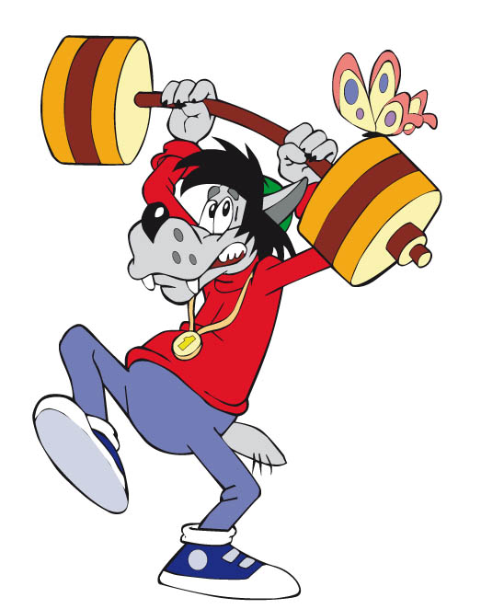
Фізкультхвілінка

Slide 23
Творчая хвілінка
камень – пух
возера – ручай
кладка – мост
папера – сажа
мядзведзь – заяц
дрэва – куст

Slide 24
Сябар – (прыяцель, вораг)
Суседні – (блізкі, далёкі)
Узводзіць – (будаваць, разбураць)
Павольна – (паступова, хутка)
Рухацца – (ісці, стаяць)

Slide 25
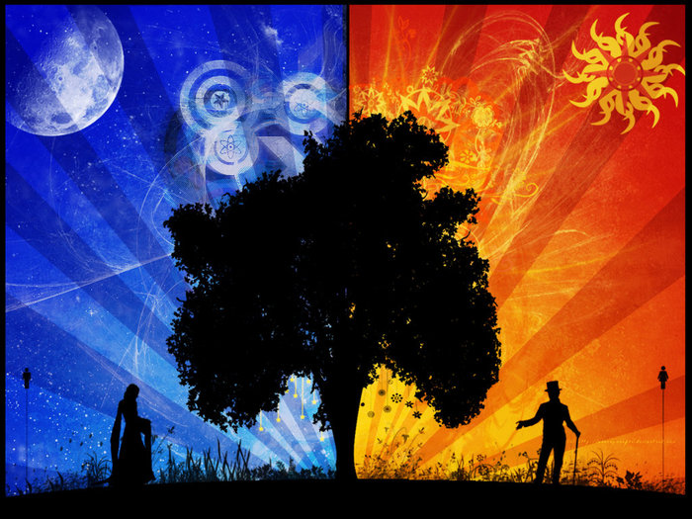

Slide 26
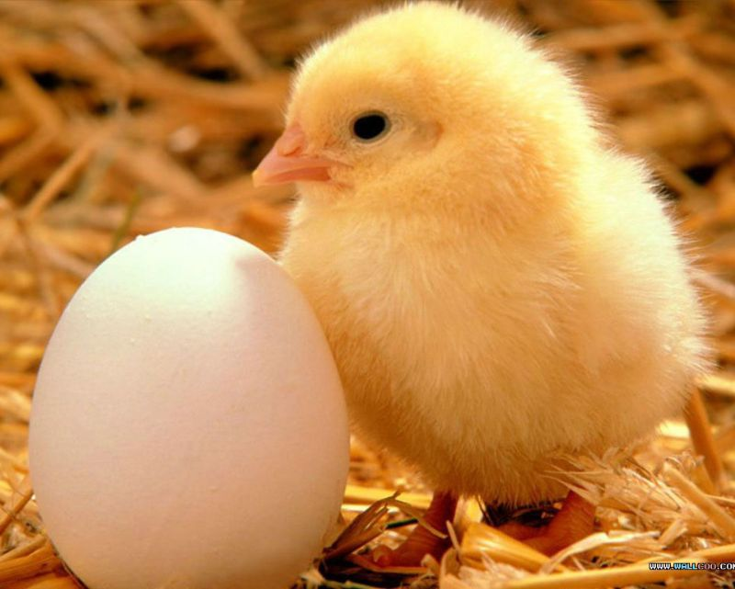

Slide 28
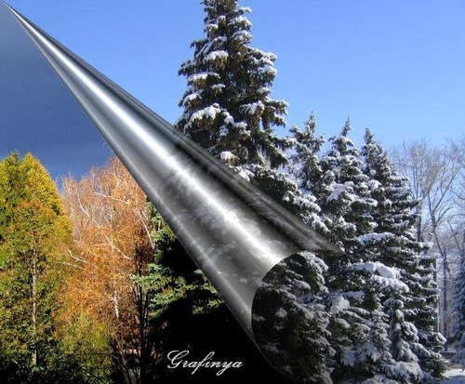

Slide 31
Дык дзякуй, мой любімы край,
Што ў мяне ёсць спадчына –
Зялёны шматгалосы гай
І гэта мова – матчына.
М.Пазнякоў

